Slide 1
Bacharelado em Computação (MDCC)
Universidade Federal do Ceará
Disciplina de Linguagens de Programação
Armazenamento de Atribuição Única
Prof. Francisco Heron de Carvalho Junior

Slide 2
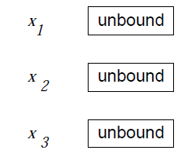
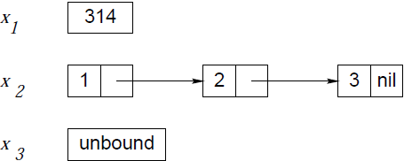
Armazenamento de Atribuição Única
Exemplo:
  {x₁, x₂, x₃}
  {x₁=314, x₂=[1 2 3], x₃}

Slide 3
Variáveis Declarativas
Variáveis no sentido matemático;
Inicialmente, valor indefinido (variável não-ligada);
Um vez atribuído um valor, não pode ser modificada;
Variável se confunde com o valor que armazena:
  x + y ≡ 11 + 22 no armazenamento {x = 11, y = 22}

Slide 4
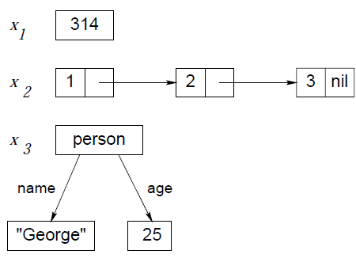
Armazenamento de Valor (Value Store)
Armazenamento no qual não há variável nã-ligada;
Mapeamento persistente de variáveis a valores;
Haskell, ML, Scheme suportam armazenamento de valor;
Java, C++, Smalltalk suportam armazenamento de células;

Slide 5
Criação de Valor
Ligando uma variável a um valor criado:
  x₁ = 314
  x₂ = [1 2 3]

Slide 6
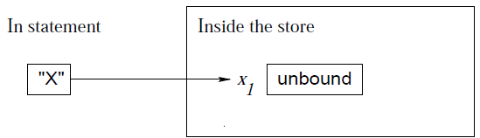
Identificadores de Variáveis
Variáveis são inacessíveis diretamente em programas;
Como então referenciar as variáveis que estão no armazenamento ?
  Identificadores de variáveis.
  Introduzidos através de comandos declare e local;
Ambiente:
  Mapeamento de identificadores a variáveis;
  {X → x₁}

Slide 7
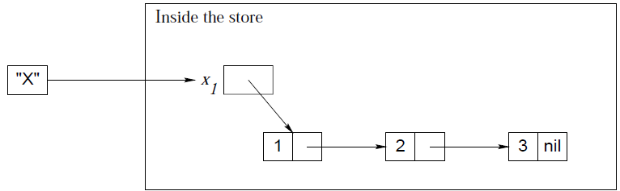
Criação de Valores com Identificadores
Comando de ligação (binding) aplicado a variáveis em programas
  X = [1 2 3]

Slide 8
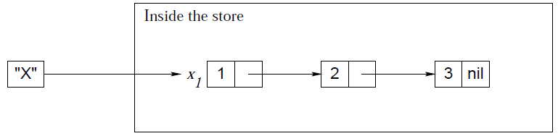
Criação de Valores com Identificadores
Comando de ligação (binding) aplicado a variáveis em programas
  X = [1 2 3]

Slide 9
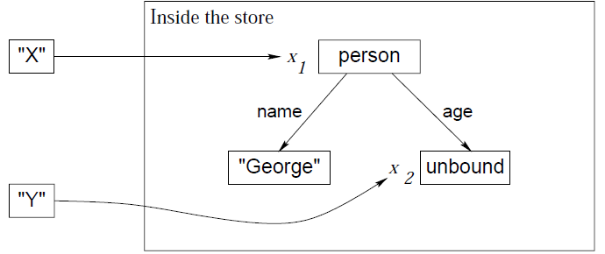
Valores Parciais
Valor estruturado que contém partes não-ligadas.
  Ex: X = person(name:”George”, age:x₂)
  Y = x₂

Slide 10
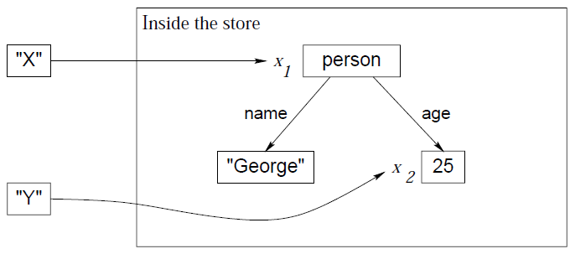
Valores Parciais
Armazenamento após executar uma das seguintes ligações:
  Y = 25; ou
  X = person(name:”George”, age:25)
    Compatibilidade de valores (unificação)

Slide 11
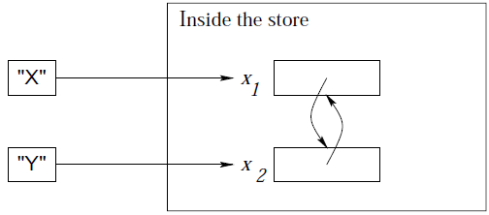
Ligação Variável-Variável
X = Y
  X e Y são variáveis compatíveis;
As variáveis identificadas por X e Y agora são indistinguíveis;
  Conjunto de equivalência;
  x₁=x₂, onde x₁ e x₂ são respectivamente as variáveis identificadas por X e Y;

Slide 12
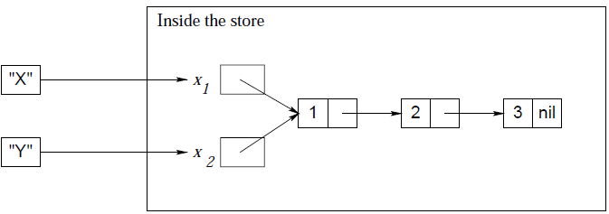
Ligação Variável-Variável
X = [1 2 3]

Slide 13
Variáveis Dataflow
O que acontece quando tentamos utilizar uma variável não-ligada ?
  Execução continua e nenhum erro ocorre.
    O valor da variável é indefinido (lixo) – C++;
    O valor é inicializado a um valor default – Java;
  Execução pára com uma mensagem de erro ou uma exceção é levantada;
    Prolog
    Não-determinismo potencial em execução concorrente;
  Execução espera até que a variável seja ligada e então continua – Oz
    Semântica dataflow;
    Não funciona em execução serial;
base para concorrência declarativa

Slide 14
Bacharelado em Computação (MDCC)
Universidade Federal do Ceará
Disciplina de Linguagens de Programação
Armazenamento de Atribuição Única
Prof. Francisco Heron de Carvalho Junior

